Slide 1
Сензорни дисплеи
Мартин Тодоров 10г

Slide 2

Описание
Сензорен дисплей е вграден сензорен екран или панел, или периферно устройство на компютър, това е дисплей, който реагира на докосване. Така сензорният екран играе роля едновременно на входно и на изходно устройство, и дава възможност на потребителя да взаимодейства директно с обектите, изобразени на него. Освен пръстите си, потребителят може да използва и писалка за въвеждане на данни. Сензорните екрани, които могат да регистрират едновременно няколко отделни докосвания се наричат мултисензорни екрани

Slide 3
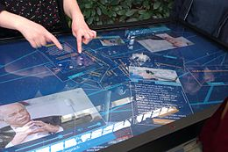
Сензорният екран позволява на потребителя, който го използва, директно да взаимодейства с това, което се показва на него, вместо да използва компютърна мишка, клавиатура или някакво друга междинна периферия.

Slide 4

Сензорните екрани са все по-често срещани и в различни от мобилните телефони, таблетите и смартфоните

Slide 5
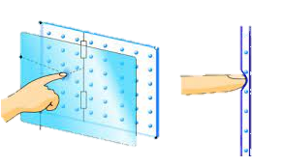
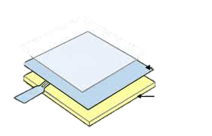
Видове сензорни екрани
Капацитивни
Резистивни
Обемни
Проекционни
С повърхностни акустични вълни
Обратно към тест

Slide 6
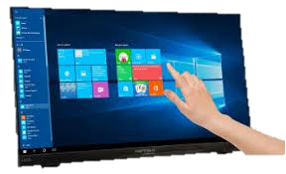
Капацитивни
Капацитивен сензорен екран е екран на дисплея на устройството, който разчита на натиска на пръста за взаимодействие.
Обратно към тест

Slide 7
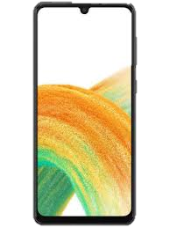
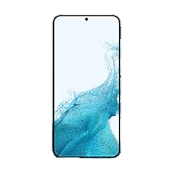
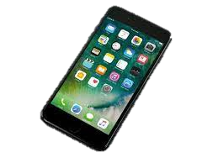
Капацитивните устройства с тъчскрийн обикновено са ръчни и се свързват с мрежи или компютри чрез архитектура, която поддържа различни компоненти, включително сателитни навигационни устройства, лични цифрови асистенти и мобилни телефони.
Обратно към тест

Slide 8

Капацитивен сензорен екран се активира от човешко докосване, който служи като електрически проводник, използван за стимулиране на електростатичното поле на сензорния екран.
Обратно към тест

Slide 9
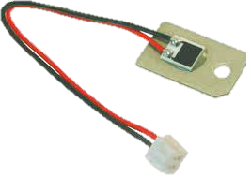
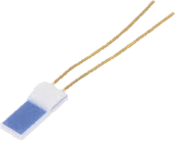
Резистивни
Резистивните сензорни панели работят на принципа на делител на напрежение. Подобен панел се състои от проводникова подложка с пластмасова мембрана, притежаваща определено съпротивление.
Обратно към тест

Slide 10
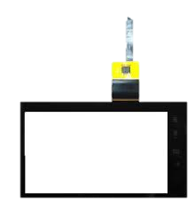
При натискане на мембраната се променя съпротивлението в тази точка между краищата на подложката и мембраната, а електрониката изчислява координатите на точката. Предимствата на подобни екрани е в ниската им цена и лекотата на управление.
Обратно към тест

Slide 11

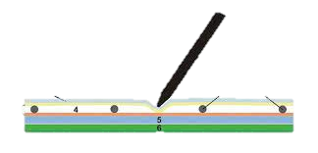
Обемни
Технологията на обемния сензорен панел действа на принципа на това, че предмет с голяма мощност може да произвежда електричен ток. Работата на подобни екрани се състои в нанасянето на електропроводящ слой на стъклото при това четирите ъгъла на екрана получават слаб ток.
Обратно към тест

Slide 12
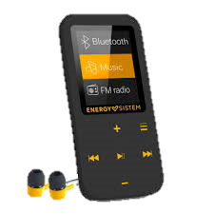
Ако се докосне екранът с предмет с голяма мощност като пръста например протича слаб ток. Колкото по-близо е точката на докосване, толкова по-голяма е и неговата сила, която се регистрира в елекетрониката, изчисляваща координатите на докосване. В сравнение с резистивните дисплеи те са по-прозрачни, но техен недостатък е липсата на чувствителност до непроводими елементи.
Обратно към тест

Slide 13
Проекционни
Проекционно-мощните сензорни екрани са създадени на базата на измерване на мощността на кондензатор, образуващ се между тялото на човек и прозрачния електрод на повърхността на стъклото, което в случая е диелектрик.
Обратно към тест

Slide 14
Впоследствие на това, че електродите се намират на вътрешната повърхност на екрана, той е много устойчив на механични повреди и може да се използва при всякакви условия.
Обратно към тест

Slide 15
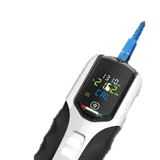
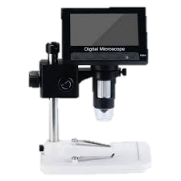
Оптични
при тях инфрачервена светлина осветява стъклото, в резултат на докосване до него светлинните лъчи се улавят от датчика
Обратно към тест

Slide 16
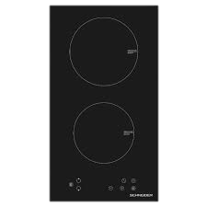
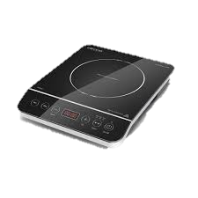
Индукционни
в дисплеите има елемент за реагиране на докосване на активното перо, захранващо се от електромагнитния резонанс
Обратно към тест

Slide 17
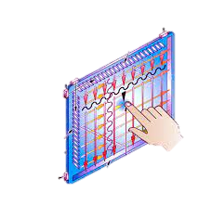
С повърхностни акустични вълни
Тези видове сензорни екрани са основани на наличието на ултразвукови колебания в дебелината на екрана. При докосване към вибриращо стъкло вълната се поглъща и точката на докосване се регистрира от датчика на екрана. Предимствата на тази технология е високата надеждност и разпознаване на натисканията. Недостатък обаче е слабата защита, заради което тяхната употреба е много рядка.
Обратно към тест

Slide 18
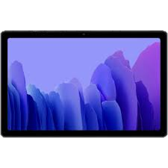
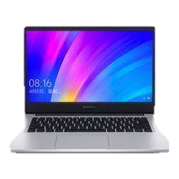
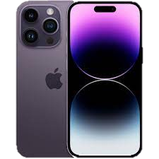
Примери
Телефон, таблет – Резистивни екрани
Електронни пощи, Банки, Ноутбуци – Проекционни екрани
Охраняеми помещения – Обемни екрани
Обратно към тест

Slide 19

Тест
1. Какви са видовете оптични екрани?
2. Какво е характерно за капацитивните екрани?
3. Какво е характерно за резистивните екрани?
4. Какво е характерно за обемните екрани?
5. Какво е характерно за проекционните екрани?

Slide 20

Тест
6. Какво е характерно за оптичните екрани?
7. Какво е характерно за индукционните екрани?
8. Какво е характерното за екраните с повърхностни акустични вълни?
9. Дайте примери за резистивни екрани.
10. Дайте примери за обемни екрани.

